Slide 1
Project App CRUD
Golang Beginner

Slide 2
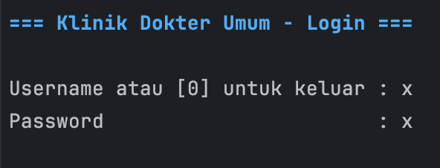
Login & Session
go run main.go :
Otentikasi menggunakan username x dan password x
Lama session timeout diset dengan cara mengubah konstanta SessionTimeout di baris 9 file main.go,

Slide 3
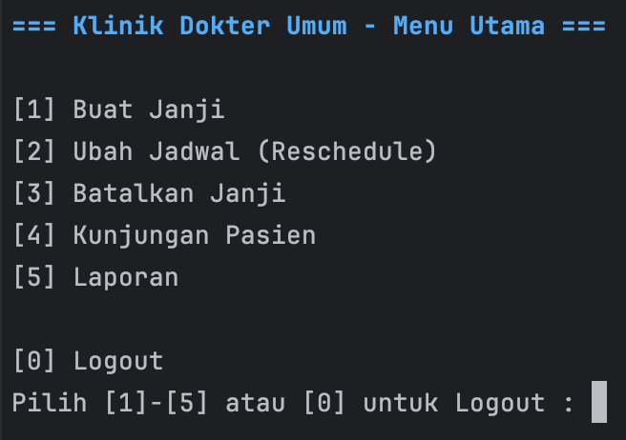
Menu Utama
Navigasi konsisten : masukkan angka 0 untuk Logout atau kembali ke menu sebelumnya

